Slide 1
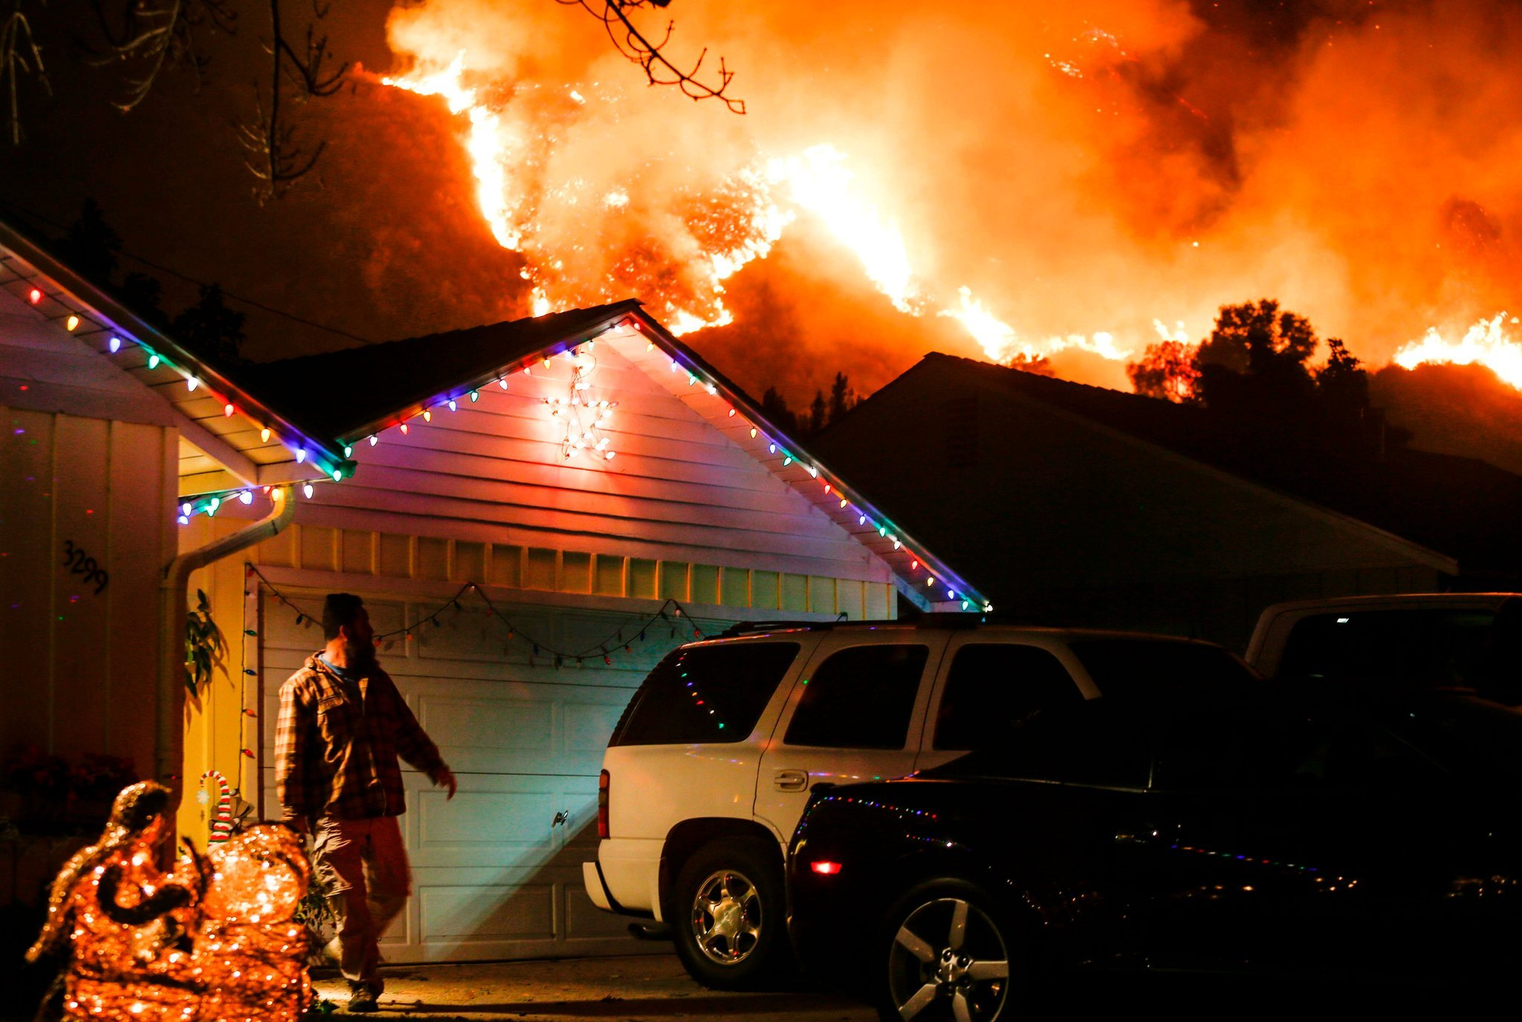
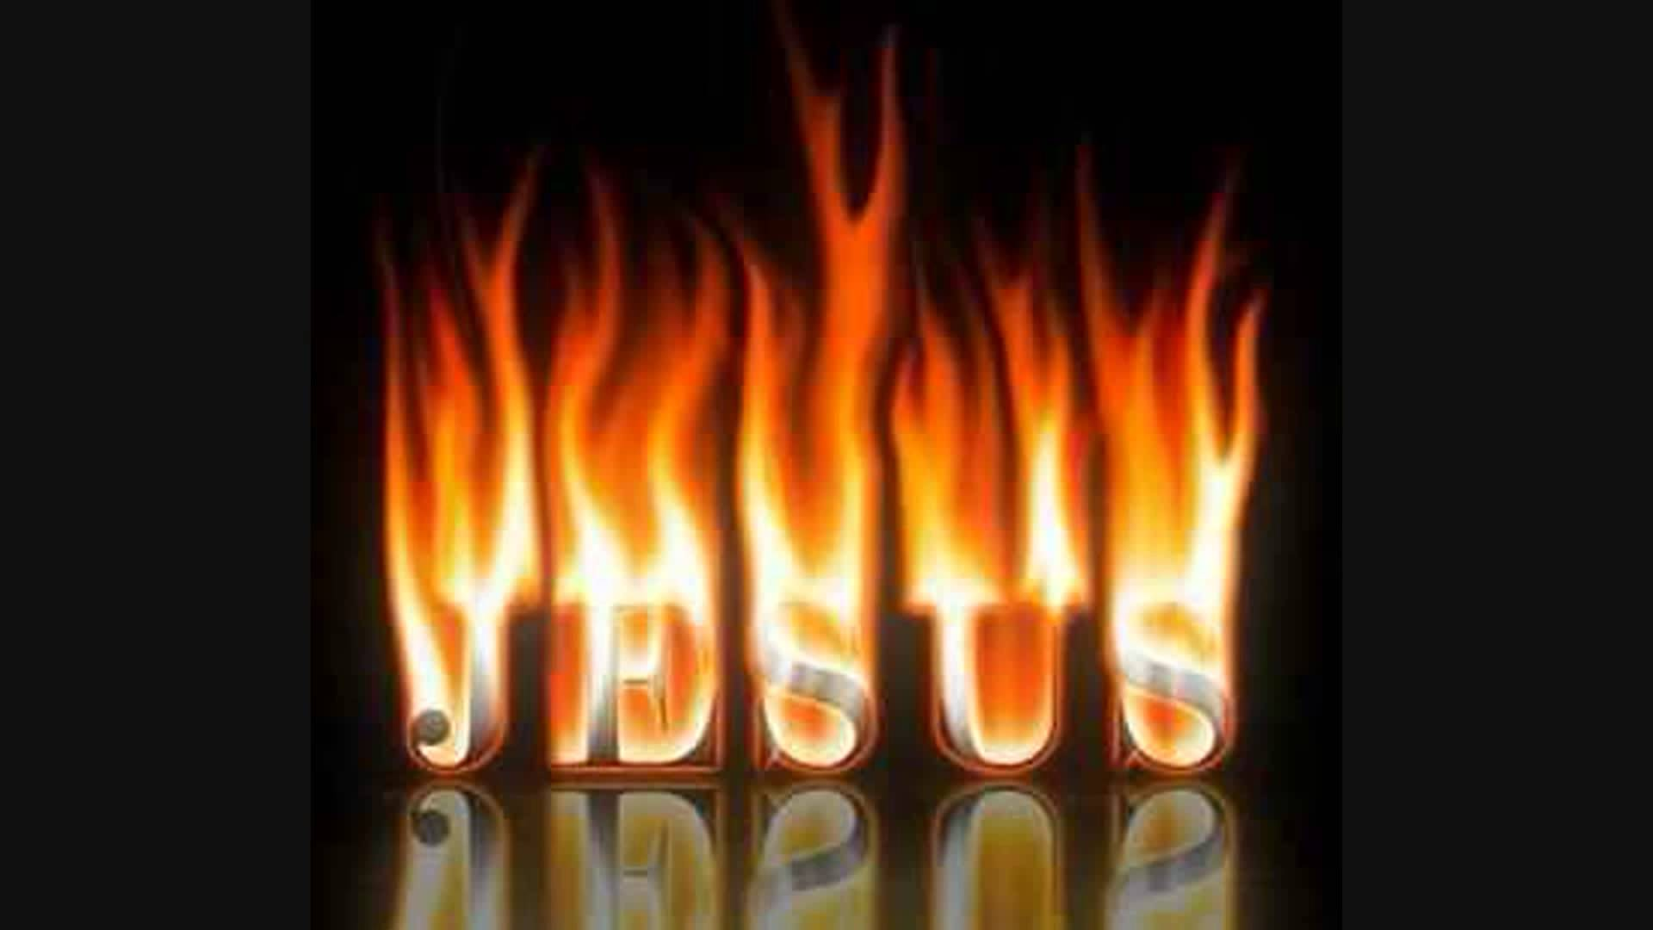
La Decisión

Slide 2
Introducción
En Números 13 y 14 encontramos la historia de Moisés mandando a 12 espías en la tierra de al promesa Canaán y al regresar dieron un reporte a Moisés, y dijeron es una tierra que fluye leche y miel pero habitan gigantes, y 10 de los espías dieron es reporte de que no podemos tomar la tierra pero Josué y Caleb dieron un buen reporte podemos miren todo lo que Dios ha hecho por nosotros y decidieron apoyar a los 10 en vez de a Josué y Caleb y todos murieron y solo Josué y Caleb entraron a la tierra prometida y estuvieron 40 anos en el desierto vagando hasta que murió esa generación y solo entraron sus hijos.
TODO POR ESA DECISION DE A QUIEN APOYAR
En cada conflicto hay una decisión

Slide 3
En cada conflicto hay una decisión
No tiene que ser drástica como la de la historia de los israelitas que creyeron en los 10 en vez de dos pero siempre habrá consecuencias de nuestras decisión
Las decisiones son como semillas que sembramos, esas decisiones serán frutos en ese conflicto
Cuando respondo con la palabra de Dios, estoy plantando una semilla, cuando busco el resultado de mi deseo, estoy plantando una semilla y estoy tomando na decisión

Slide 4
Galatas 6:7
“No se engañen: de Dios nadie se burla. Cada uno cosecha lo que siembra.”
Nuestras decisiones son importante y cuando hacemos decisiones en medio del conflicto, en algunas ocasiones se magnifican
La decisión que existe en los conflictos que enfrentas es cual fuego motivara tu decisión y tu respuesta al conflicto
¿Que esta pasando en el fuego destructor o que esta pasando en el fuego de Paz? Y esas decisiones determinaran el resultado de ese conflicto

Slide 5
En el Fuego de paz
Dios desea que hagamos decisiones basadas en nuestra FE que descansa en su palabra y que las decisiones las motiva su amor para con nosotros y son motivadas por el poder del Espíritu Santo
Fíate de Jehová de todo tu corazón, Y no te apoyes en tu propia prudencia. Reconócelo en todos tus caminos, Y él enderezará tus veredas. No seas sabio en tu propia opinión; Teme a Jehová, y apártate del mal; Pv. 3:5-7

Slide 6
En el Fuego de paz
El enfoque del fuego de Paz es en Cristo Jesús en nuestra relación con el y recibimos la paz y la misericordia y la transformación de su fuego y nos da el poder de hacer decisiones de FE y sembrar amor y podremos responder bien, recibimos gracia y respondemos con Gracia

Slide 7
El fuego destructor
Mis decisiones estarán basados en lo que pienso, siento y veo y cuando hago mis decisiones basadas en esto tomare estas decisiones y decirle a Dios que bendiga estas decisiones y puede bendecirlas y agarrar lo que quiero pero pierdo el construir mi relación con Dios en ese conflicto, pierdo el ser usado por el para glorificar su nombre porque perseguí mi propia camino.
Recuerda esta distinción: Cuando decido ser motivado por lo que pasa en ese fuego destructor seré gobernado por mis deseos, mis sentidos, lo que quiero.

Slide 8
El fuego destructor
Si basamos nuestras decisiones en respuesta por lo que pasa en el fuego de paz decidimos por nuestro señor Jesucristo y serán decisiones de fe en sus promesas, en su palabra confiando en el y le pediremos que nos lideré y el lo hace en como responder en esta situación. Y cuando hablamos mas de su propósitos y su poder y su presencia esas decisiones serán mas claras para nosotros serán como un segundo pensamiento, hay poder en el fuego de paz, poder que trae Paz, que trae sanidad y restauración en nuestras relaciones y reconciliación

Slide 9
El fuego destructor
cuando nos concentramos en el fuego destructor y nuestras decisiones están basadas en este fuego destructor, encontramos presión, perseguir nuestro deseo y camino y te animo una vez mas pregúntale a Dios como hago mis decisiones. Piensa en el conflicto que estas teniendo hoy mismo en que estas basando la motivación de tus decisiones, del fuego destructor de analizar la situación de como figurarlo o humildemente decides por el fuego de paz dirigido por su ES

Slide 10
Isaias 26:3-4
“Tú guardarás en completa paz a aquel cuyo pensamiento en ti persevera; porque en ti ha confiado. Confiad en Jehová perpetuamente, porque en Jehová el Señor está la fortaleza de los siglos.”
Nota final- Oro que su paz este para ti y que confíes en el que sea ese poder y roca disponible para todos los que sirves y estas relacionado eres su embajador y debes dar paz.

